Slide 1
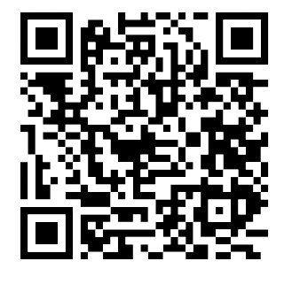

Informationen im Nachgang erhalten?
Bitte hier anmelden!

Slide 2

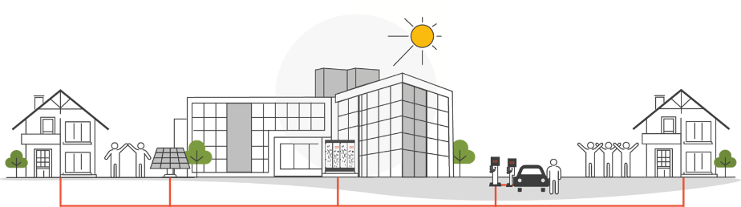
Erneuerbare Energiegemeinschaften

Slide 3
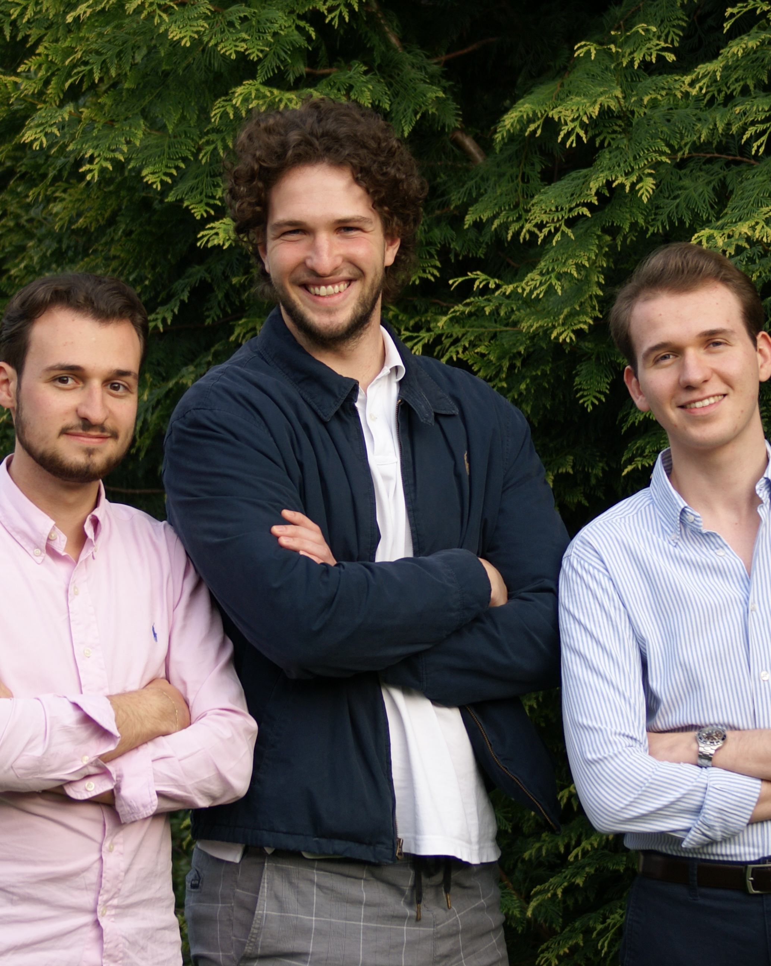

Energiekrise und Klimakrise
Aktive Lösungen statt Kritik
als innovativer Partner

Slide 4
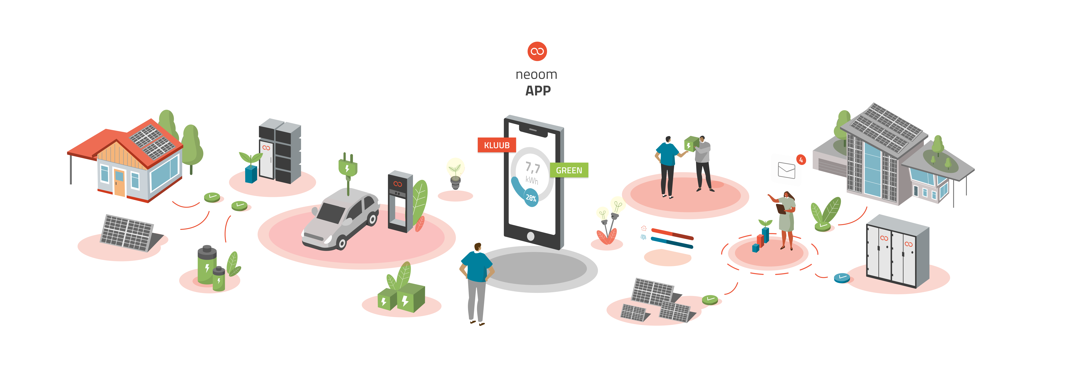

ENERGIEGEMEINSCHAFTEN
Was ist eine Energiegemeinschaft
Energiegemeinschaft = lokaler, regionaler oder überregionaler Zusammenschluss von mindestens zwei TeilnehmerInnen, zur gemeinsamen Produktion und Verwertung von Energie
für Private, Gemeinden und KMUs – mit oder ohne PV-Anlage, Wasserkraftwerk, Windrad, Biogasanlage…
gemeinsam sparen durch freie Wahl des Energiepreises sowie reduzierte Netzentgelte, Steuern und Abgaben

Slide 5


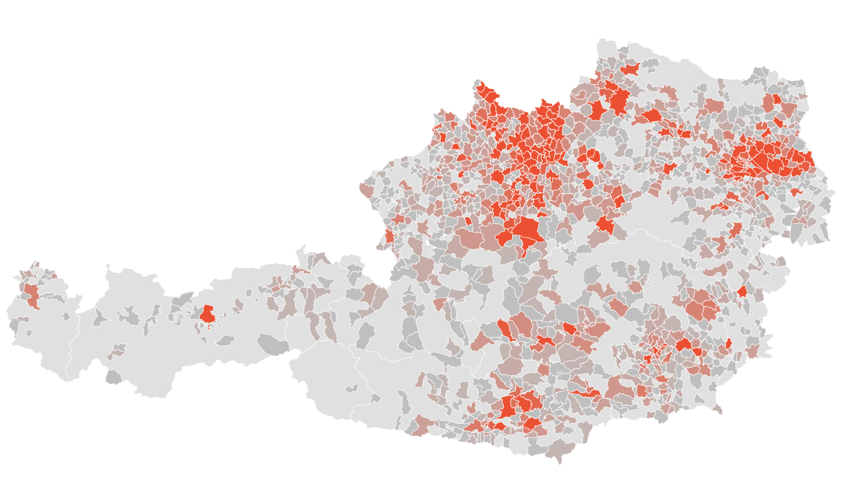

Marktführer in Österreich
KLUUB
1.000.000 kWh+
Gehandelter Strom
2200+
Aktive Zählpunkte
Vorregistrierung DE
ist gestartet!
85+
Aktive Energiegemeinschaften
Start sobald es regulatorisch möglich ist
Notes:
Unser Konzept als einziger Anbieter der Rund um Alles für die Abwicklung zu Egs anbietet ist in den letzten 1,5 Jahren voll aufgegangen. Den im Vergleich zu anderen Anbietern kümmert sich KLUUB auch um die Vereinsgründung und Buchhaltung des Vereins. Als Initiator und Mitgleid hat man damit keine organisatorischen Aufgaben.
Im Hintergrund sind wir auch schon fleißig daran den KLUUB nach Deutschland zu bringen. Sobald es regulatorisch möglich ist, werden wir natürlich hier die ersten sein die eine Lösung mit Jahrelanger Erfahrung auf den Markt bringen. Solarpaket I.
Vor zwei Tagen ist die LEG Lokale Elektrizitätsgemeinschaft in der Schweiz veröffentlicht worden

Slide 6
Vergleich
ENERGIEGEMEINSCHAFTEN
Ohne EG
Mit EG

Slide 7
Situation ohne
ENERGIEGEMEINSCHAFTEN
  PV-Überschuss wird um 5,7 Cent an Energieversorger (OeMAG – Stand März) verkauft
  Nachbar kauft PV-Überschuss vom EVU um 20 Cent (zuzüglich Netzkosten + Steuern und Abgaben)
  Wertschöpfung ist nur beim Energieversorger!
  Stromkosten steigen weiter – Abhängigkeit von Strombörse!
  Einzelkämpfer
Ohne EG

Slide 8
Situation mit
ENERGIEGEMEINSCHAFTEN
  PV-Überschuss wird um 13 / 14 / 15 Cent direkt an den Nachbarn verkauft
  Nachbar zahlt reduzierte Netzkosten + geringere Steuern und Abgaben
  Stromkosten in der Gemeinschaft sinken! Jede/r profitiert!
  Strompreise in der Gemeinschaft bleiben stabil!
  Wertschöpfung bleibt in der Region!
Mit EG

Slide 9





Strom kaufen
Energiegemeinschaften
Karli
20,0 ct Energiekosten
+ 8,5 ct Netznutzungsentgelt
+ 1,5 ct Elektrizitätsabgabe (ab 2025)
+ 6,0 ct Mehrwertsteuer
= 36,0 ct Gesamtstromkosten
Susanne
5,7 ct Einspeisevergütung
Konditionen des EVU

Slide 10

Strom teilen vs. kaufen
Energiegemeinschaften
Ersparnis
14,7 ct
Je kWh
Karli
13,0 ct Energiekosten
+ 6,9 ct Netzkosten (-28%)
+ 0,0 ct Elektrizitätsabgabe (-100%)
+ 1,4 ct Mehrwertsteuer
= 21,3 ct Gesamtstromkosten
20,0 ct Energiekosten
+ 8,5 ct Netznutzungsentgelt
+ 1,5 ct Elektrizitätsabgabe (ab 2025)
+ 6,0 ct Mehrwertsteuer
= 36,0 ct Gesamtstromkosten
Mehr
Ertrag
+7,3 ct
je kWh
Susanne
5,7 ct Einspeisevergütung
Konditionen des EVU

Slide 11
Reduzierte Netzkosten
Energiegemeinschaften
Wirtschaftliche Vorteile durch reduzierte Netzentgelte, Steuern und Abgaben
Regionale Erneuerbare Energiegemeinschaften: -28 % auf Ebene des Umspannwerkes
BürgerInnen-Energiegemeinschaften: keine reduzierten Netzentgelte
>> mehr Informationen: https://energiegemeinschaften.gv.at/
Systemnutzungsentgelte-Verordnung: https://www.ris.bka.gv.at/GeltendeFassung.wxe?Abfrage=Bundesnormen&Gesetzesnummer=20010107

Slide 12
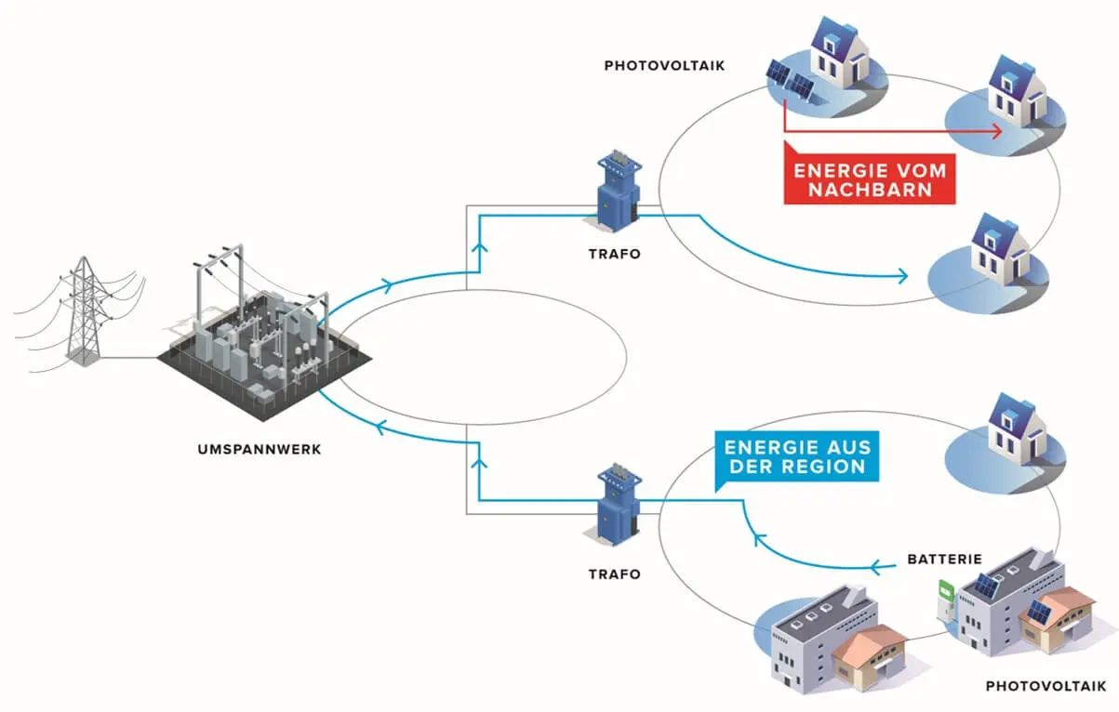
Aufbau einer EEG
Energiegemeinschaften

Slide 13
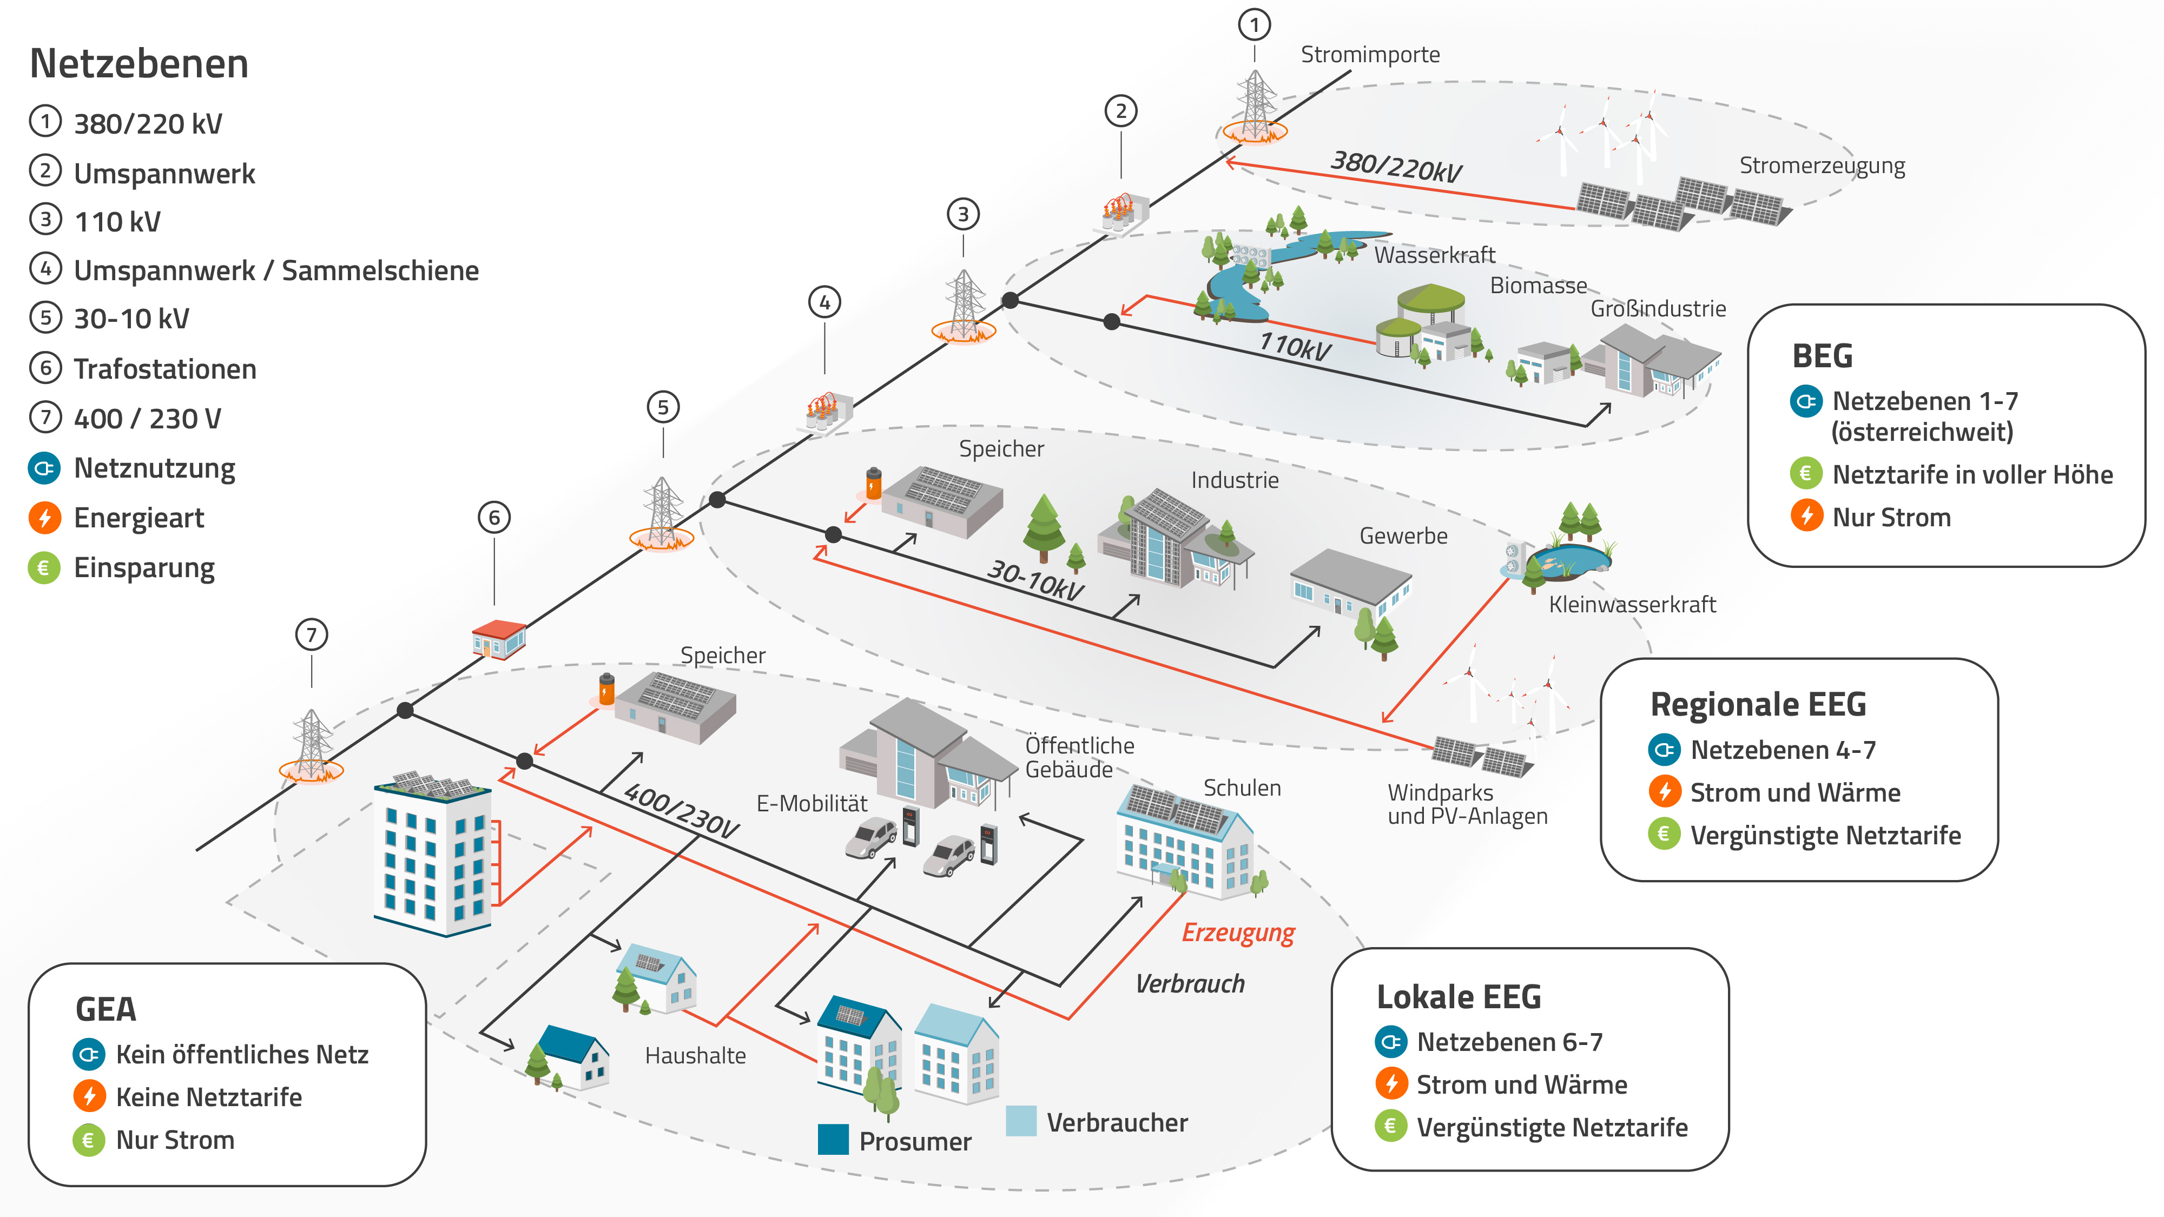
Formen der Energiegemeinschaften
Energiegemeinschaften

Slide 14
neoom KLUUB
KLUUB
Teile Strom mit deinem Nachbarn

Slide 15
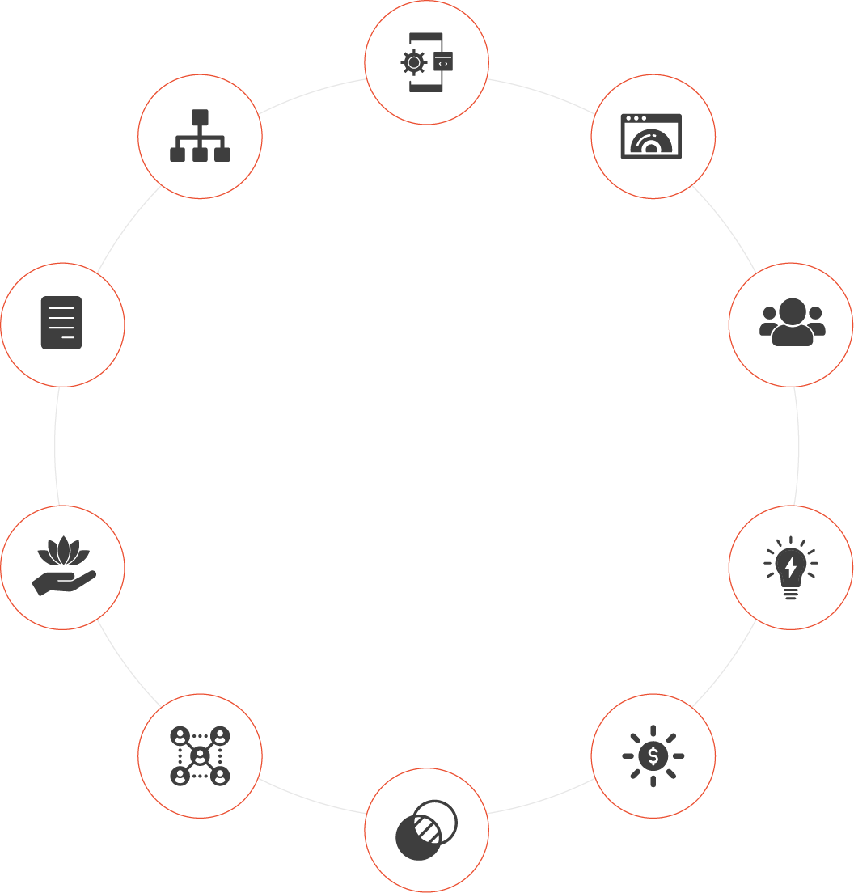
Die einfache Lösung
Neoom KLUUB
Der neoom KLUUB stellt das gesamte technische und operative Framework (Gesamtsystem) für EEGs zur Verfügung.
App & Webplattform
Organisation
Management-Software
Abrechnung
Eine 360° Gesamtlösung für den sorgenfreien Betrieb von EEGs und ihren Mitgliedern
Personal für Obmann & Kassier
Gründungsmanagement
Innovation & Entwicklung
Vermarktung &
Aufbau Energie-Community
Anlagenfinanzierung
Transparenz

Slide 16
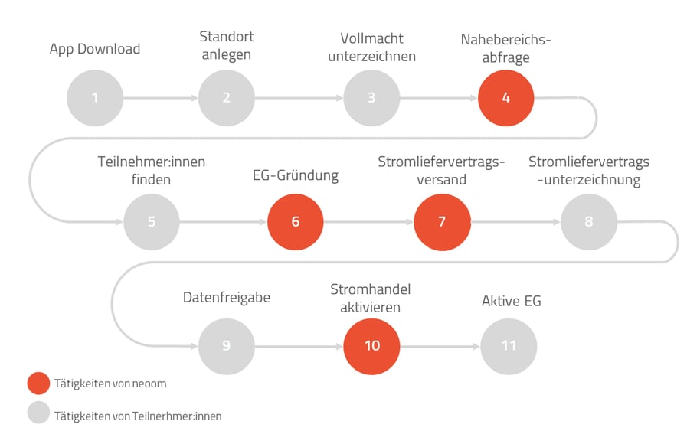
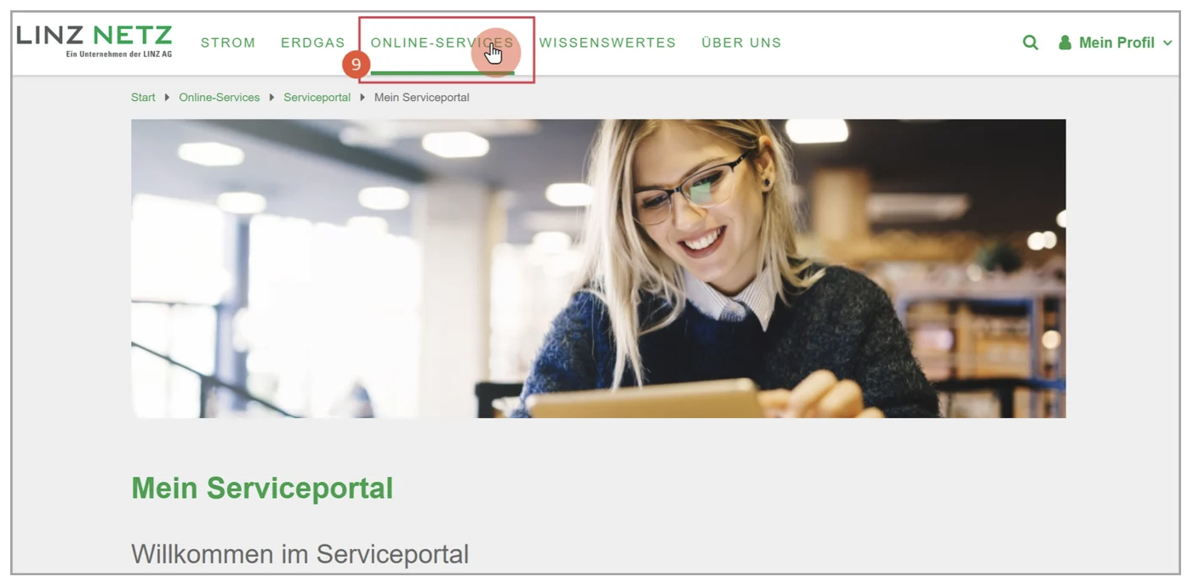
Dein Weg in eine Energiegemeinschaft
Neoom kluub
Notes:
Datenfreigabe screenshot einfügen netzbetreiber

Slide 17

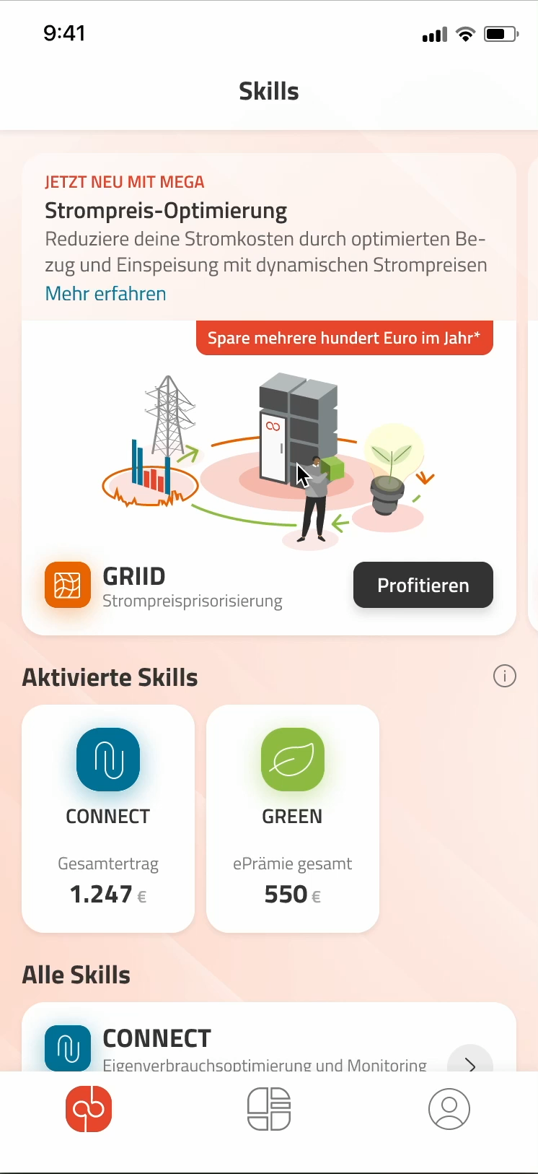
Energiegemeinschaften
KLUUB
KLUUB
Strom mit deinen Nachbarn teilen
Notes:
Mit nur wenigen Clicks in der App wird man Teil einer EG

Slide 18
Kosten
Neoom KLUUB
Tarifblatt
ENERGIEPREIS | TARIF STROMBEZUG (ct/kWh) | TARIF STROMEINSPEISUNG (ct/kWh) | STEUERSATZ
Privat Kunde oder Kleinunternehmer gem. § 6 Abs. 1 Z 27 UStG | 23,00 ct/kWh | 23,00 ct/kWh | 0%
Unternehmen | 23,00 ct/kWh | 19,16 ct/kWh | 20%
Land- und Forstwirt pauschaliert | 23,00 ct/kWh | 20,35 ct/kWh | 13%
Energiepreis 13 ct/kWh
unter den Teilnehmern gehandelter Tarif
abhängig von regionalen Energiepreisen
KLUUB Servicebeitrag
Zu bezahlen für die bezogene und eingespeiste Energiemenge
gestaffelt anhand der gehandelten Energiemenge
Betriebskosten
pro Standort (max. 3 Zählpunkte)
Betriebskosten pro Standort sinken mit steigender Mitgliederanzahl in der Region
KLUUB SERVICEBEITRAG (gestaffelt anhand der gehandelten Energiemenge) | TARIF (ct/kWh)
Von der 1. Bis 500. kWh | 2,4 ct/kWh
Von der 501 – 1500 kWh | 1,8 ct/kWh
Ab der 1501. kWh | 1,2 ct/kWh
KAUTION | BETRAG
Kaution | 50 €
BETRIEBSKOSTEN(€)
Gesamtanzahl der aktiven Standorte in der KLUUB EG | Standorte KLUUB EG | unter 10 | ab 10 | ab 20 | ab 30 | ab 40 | ab 50 | ab 100
Quartalskosten je STANDORT² | 1. Betriebsjahr | 7,5 € | 7,5 € | 6,5 € | 5 € | 4 € | 3,5 € | 3 €
 | ab 2. Betriebsjahr | 20 € | 15 € | 10 € | 7,5 € | 5 € | 4 € | 3 €

Slide 19
Rahmenbedingungen
Neoom KLUUB
Austritt/Kündigung
Flexibler Ein und Austritt möglich (3 Monate Kündigungsfrist)
Keine Bindung auf ewig!
Wir geben jedem die Möglichkeit regional Strom zu handeln
Manche Monate weniger, manche mehr Bezug aus EG
Vollständige Rückbezahlung Kaution nach dem Austritt
Änderung Energietarife
neoom beobachtet aktiv Marktlage
Anpassungen möglich mit 3 Monaten Vorlaufzeit, neue Unterzeichnung von Teilnehmern notwendig!

Slide 20
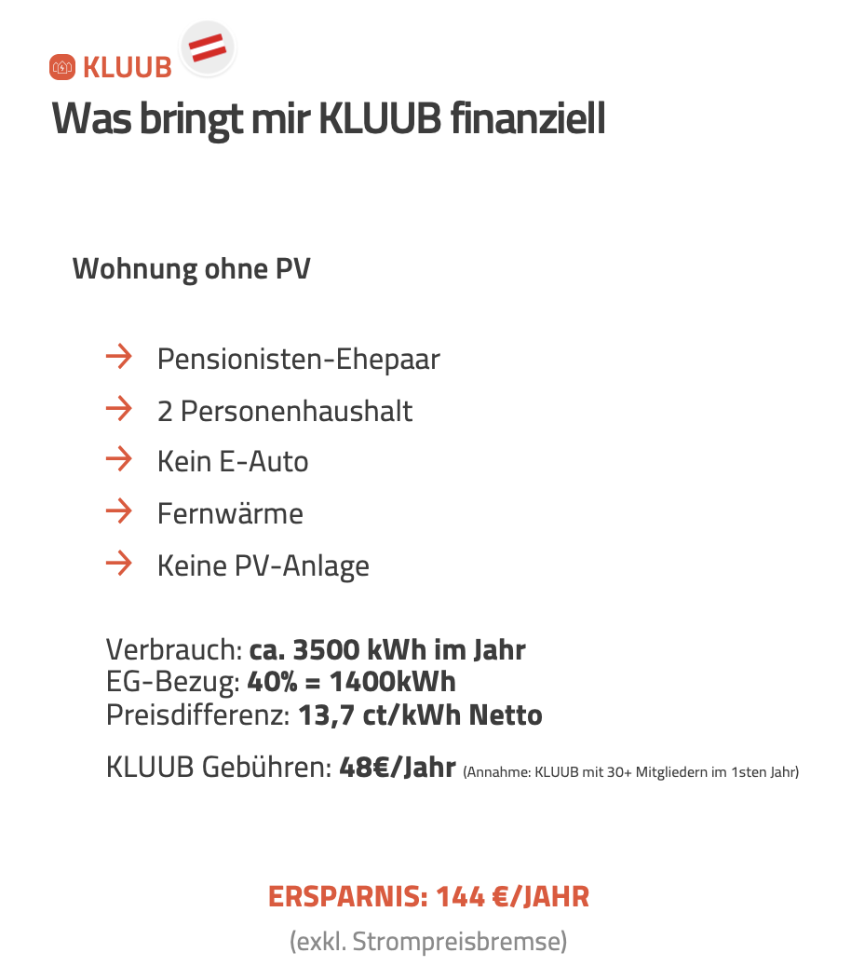
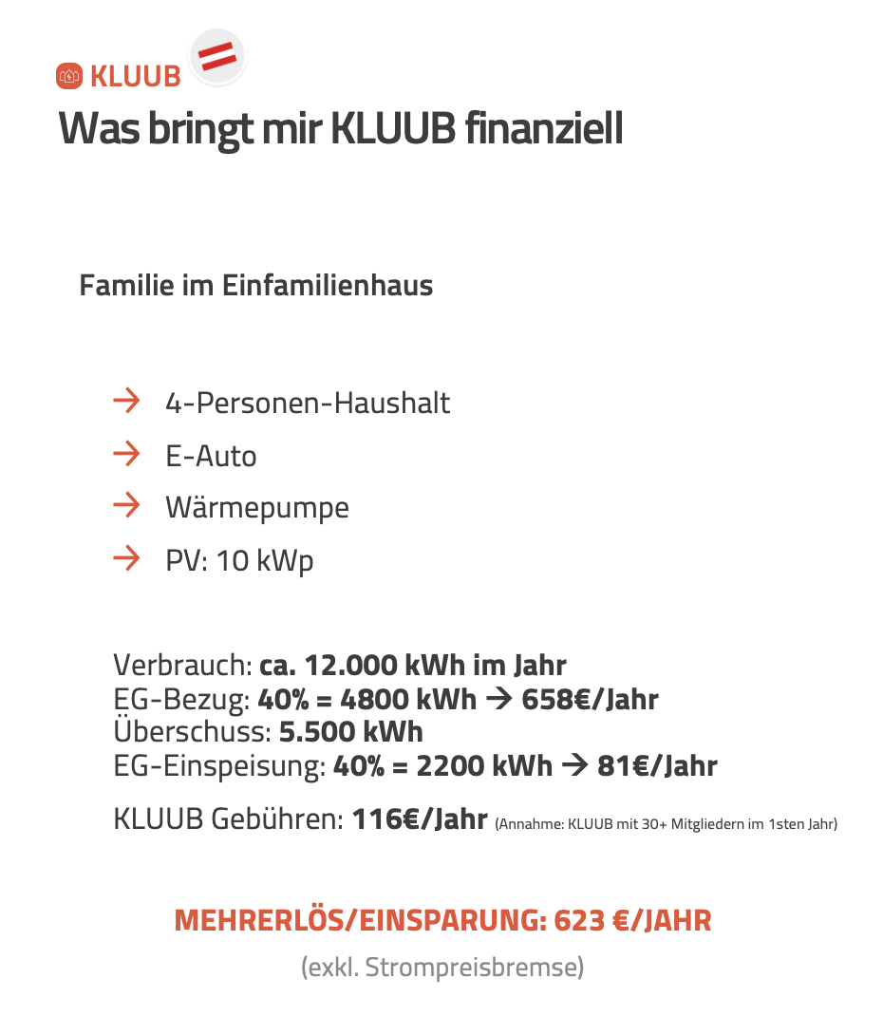

Slide 21
Clearing des Netzbetreibers
Als Clearing wird das Gegenrechnen der eingespeisten und verbrauchten Energiemengen bezeichnet
Beispiel:
  EEG stellt von 12:00 – 12:15 (15 Minuten Abrechnung) 10 kWh Energie zur Verfügung
  Der Verbrauch in der Energiegemeinschaft ist aber 12 kWh
  → Alle 10 kWh werden verbraucht, 2 kWh werden aus dem Netzbezogen (Aufteilung siehe Tabelle)
Mitglieder | Verbrauch | Aufteilung | Aus EEG | Aus Netz
Gemeinde | 4,00 kWh | 33% | 3,33 kWh | 0,67 kWh
EFH1 | 2,00 kWh | 17% | 1,67 kWh | 0,33 kWh
EFH2 | 2,00 kWh | 17% | 1,67 kWh | 0,33 kWh
EFH3 | 2,00 kWh | 17% | 1,67 kWh | 0,33 kWh
EFH4 | 2,00 kWh | 17% | 1,67 kWh | 0,33 kWh
Summe | 12,00 kWh | 100% | 10,00 kWh | 2,00 kWh

Slide 22
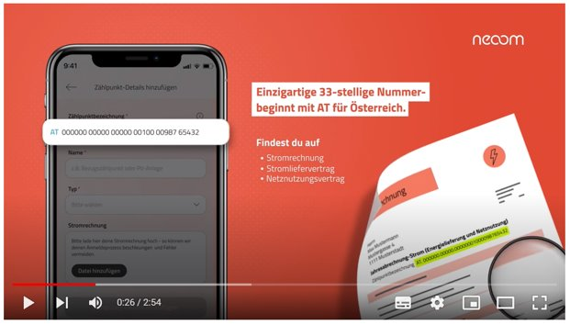
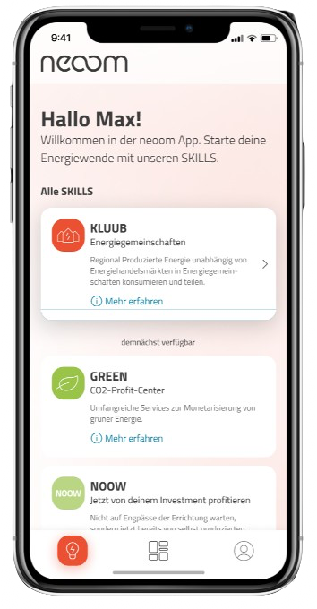
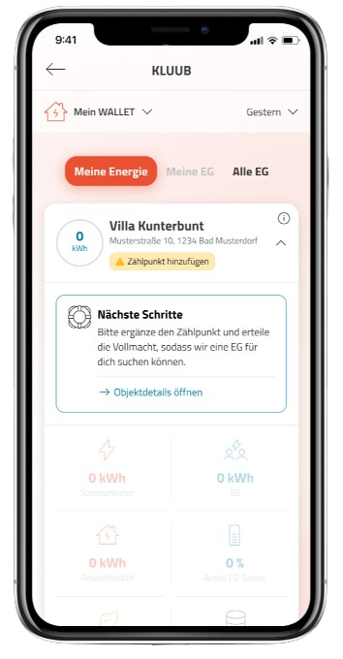
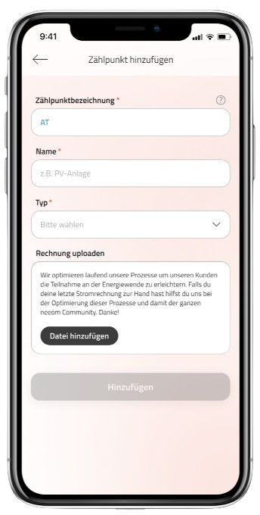
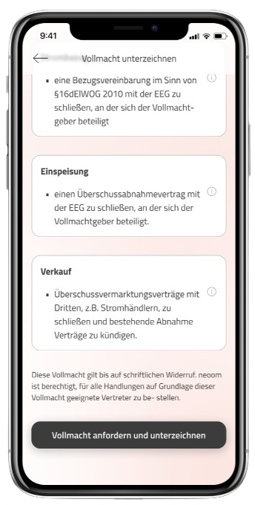
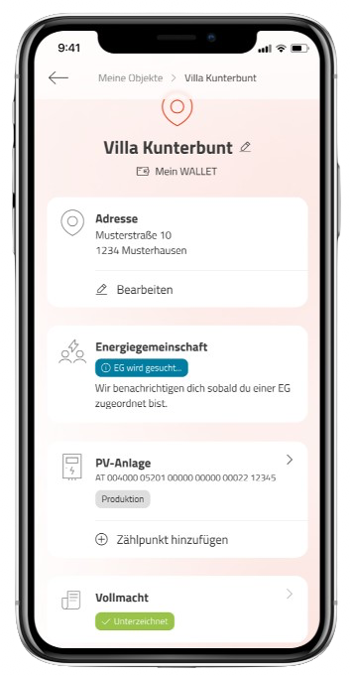
NEOOM APP
Jetzt (gemeinsam) Handeln!
>> Erklärvideo
APP laden/installieren
User registrieren
KLUUB auswählen
Standort(e) mit genauer Adresse anlegen
Zählpunktnummer(n)
anlegen (Bezug und/oder Erzeugung)
Vollmacht anfordern damit der Netzbetreiber angefragt werden kann
Weitere Schritte für die Errichtung der EEG in der App mitverfolgen

Slide 23
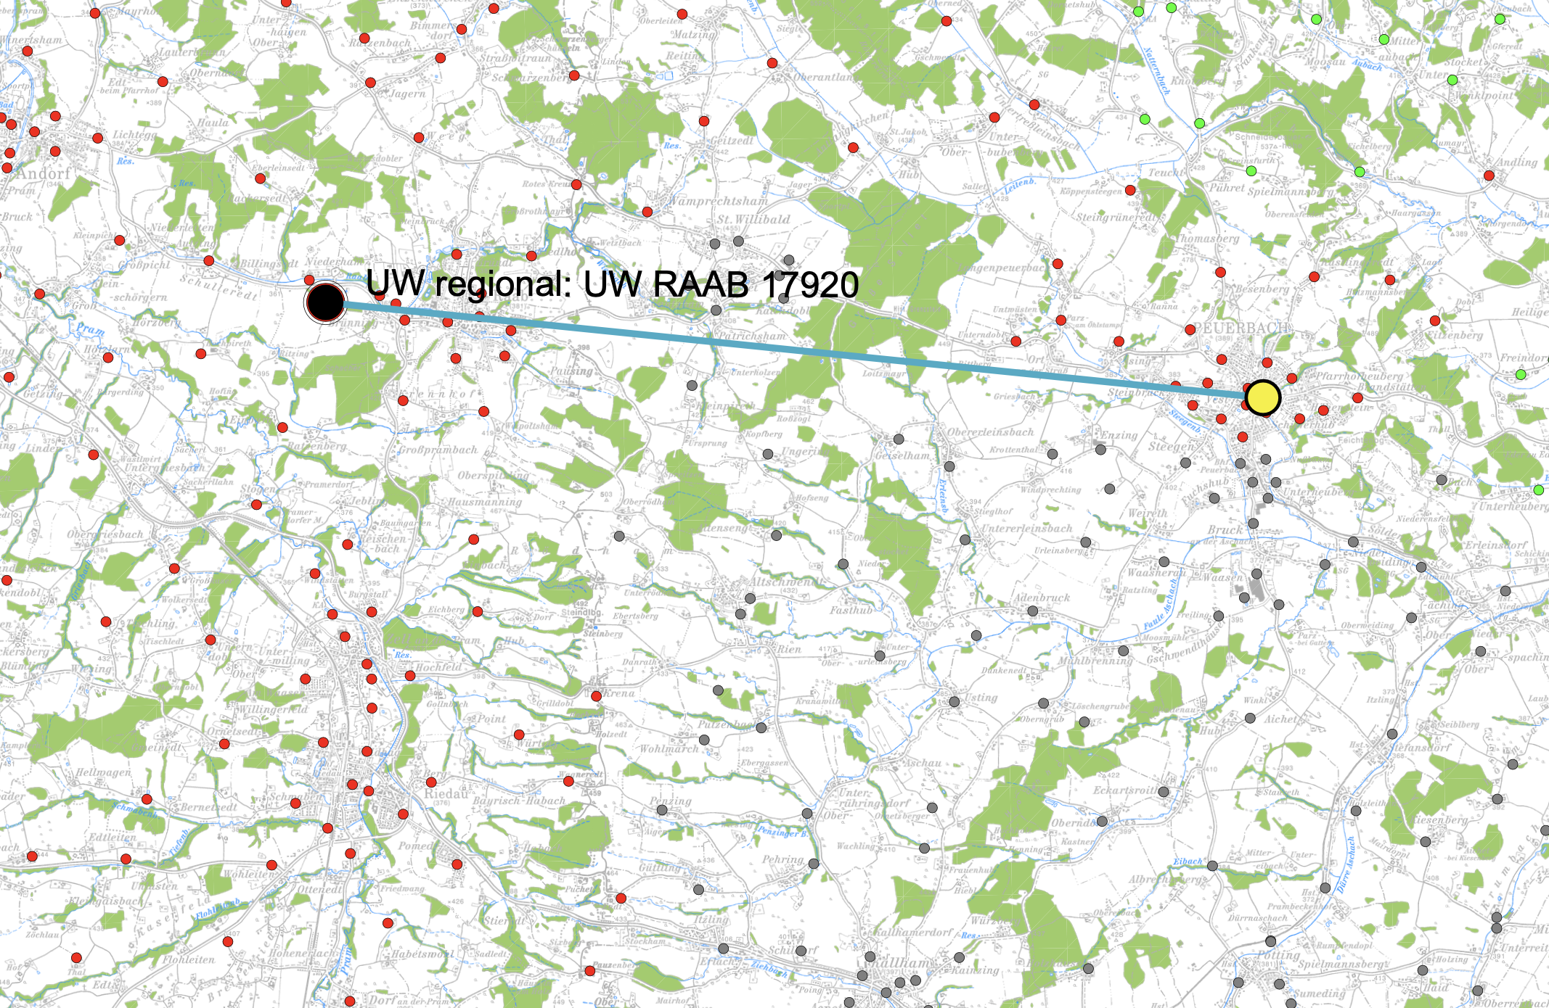


UW Raab – 31 aktive Teilnehmer
Preis Raab: 13 Cent / Gelber Punkt – Peuerbach

Slide 24
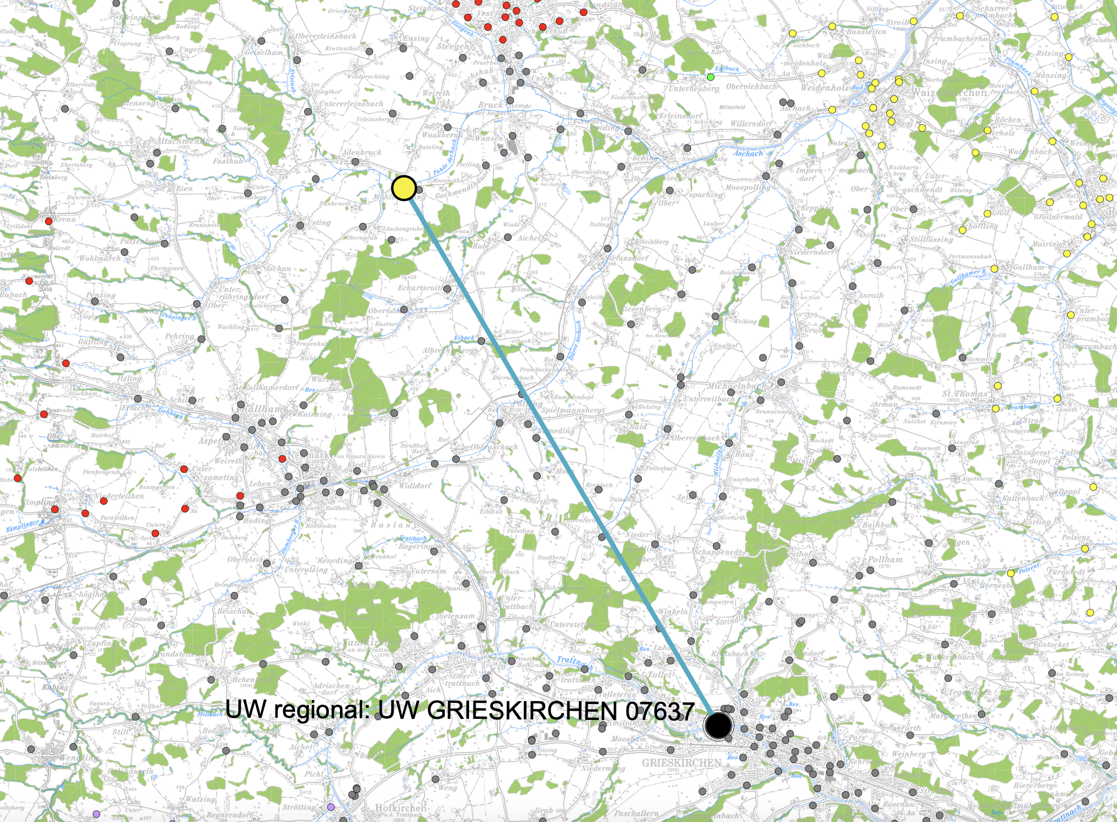


UW Grieskirchen – 32 aktive Teilnehmer
Preis Raab: 15 Cent / Gelber Punkt – Mühlbrenning

Slide 25
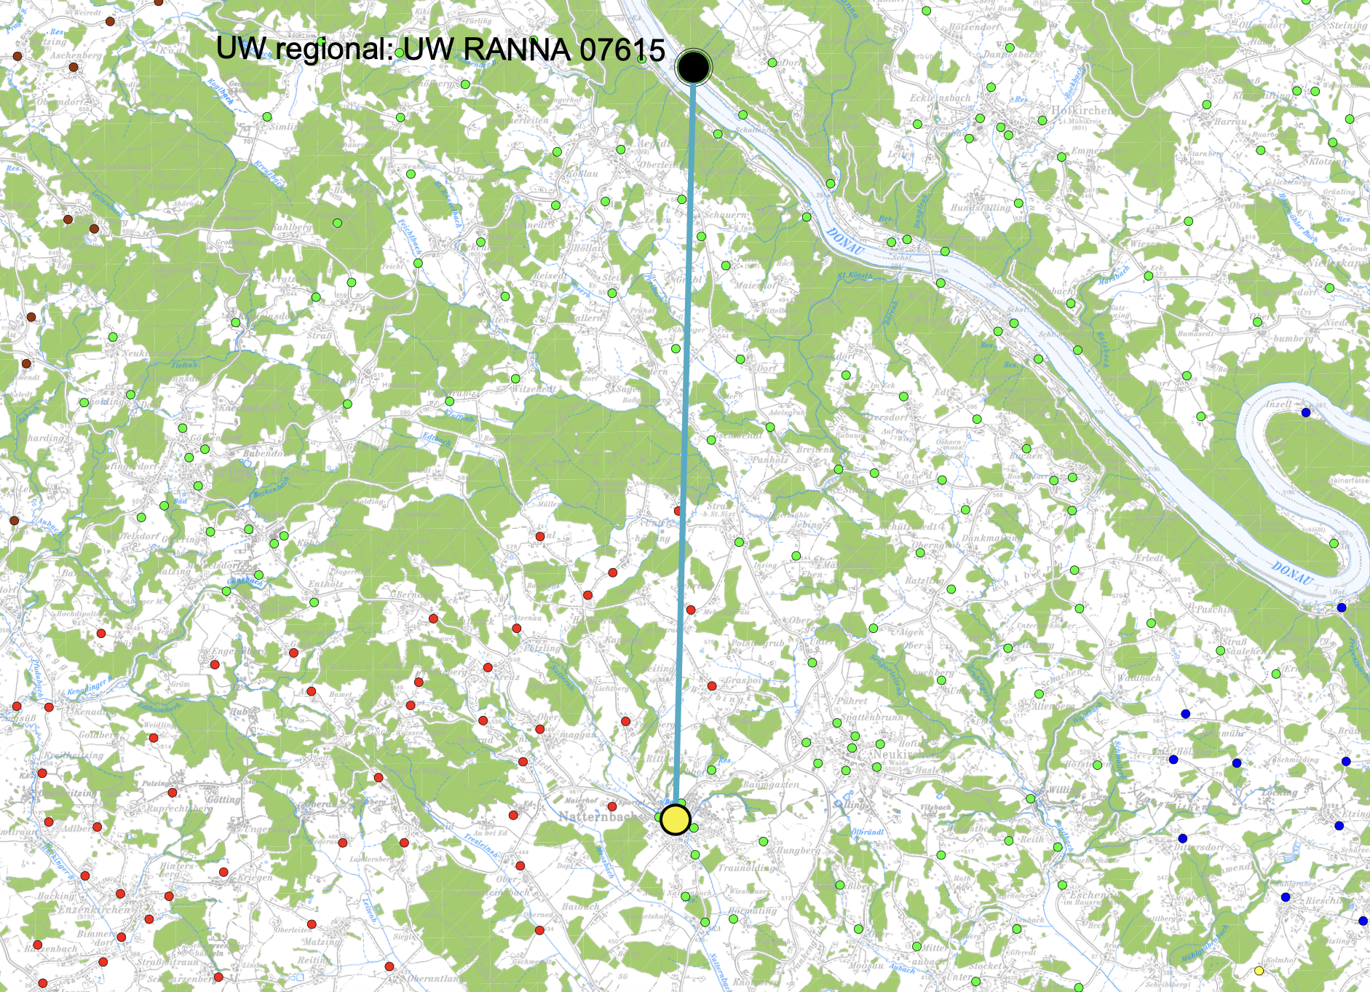


UW Ranna – 44 aktive Teilnehmer
Preis Raab: 14 Cent / Gelber Punkt – Natternbach

Slide 26
FAQs
Muss ich den Stromanbieter wechseln?
Nein, dein bestehender Stromlieferant bleibt weiterhin aktiv. Die EG ist eine weitere Bezugsquelle zu deinem Stromanbieter.
Wie viele Mitglieder sind für den Energiehandel über den KLUUB nötig?
Um Strom innerhalb einer Energiegemeinschaft zu handeln, müssen sich mindestens 10 Teilnehmer:innen im neoom KLUUB finden
Energiegemeinschaft und Energiepreisbremse?
Die meisten Haushalte haben einen jährlichen Strombedarf, der deutlich höher ist, als die 2.900 kWh, die über die Strompreisbremse abgefedert werden. Mit einer Energiegemeinschaft machst du dich auch darüber hinaus unabhängig!
Wie berechnen sich die Kosteneinsparungen im Dashboard?
Die Einsparungen werden auf Basis des Energiepreises in der EG, den eingegebenen Energiekosten bei der Zählpunktangabe und den Netzersparnissen berechnet.

Slide 27
FAQs
Wie lange dauert es von der Gründung bis zu Inbetriebnahme der EG?
Wir rechnen in der Regel mit 2-3 Monaten, es kann aber auch schneller gehen oder länger dauern – falls z.B. noch kein Smart Meter verbaut ist.
Gründet neoom lokale oder regionale Energiegemeinschaften?
Wir starten mit der Gründung von regionalen Energiegemeinschaften, um möglichst vielen Bürger:innen einen Zugang zu regionalem Strom zu ermöglichen und die laufenden Betriebskosten der Vereinsstruktur pro Teilnehmer:in so gering wie möglich zu halten
Ist die EG MWSt.-pflichtig oder nicht?
Grundsätzlich gründet neoom EGs, die NICHT MWSt.-pflichtig sind. Dabei wird die Kleinunternehmerregelung in Anspruch genommen. Sollte jedoch bereits bei der Gründung ersichtlich sein, dass die im Rahmen der Kleinunternehmerregelung geltenden Umsatzgrenzen zeitnah überschritten werden, wird eine MWSt.-pflichtige EG gegründet. Für nicht private TeilnehmerInnen (bzw. alle nicht-MWSt.-pflichtigen TeilnehmerInnen) bedeutet dass, dass für den Bezug 20 % MWSt. bezahlt werden müssen, für die Einspeisung jedoch nur der Nettobetrag überwiesen wird.
Weitere FAQs findest du unter unter https://wissen.neoom.com/neoom-app#kluub

Slide 28
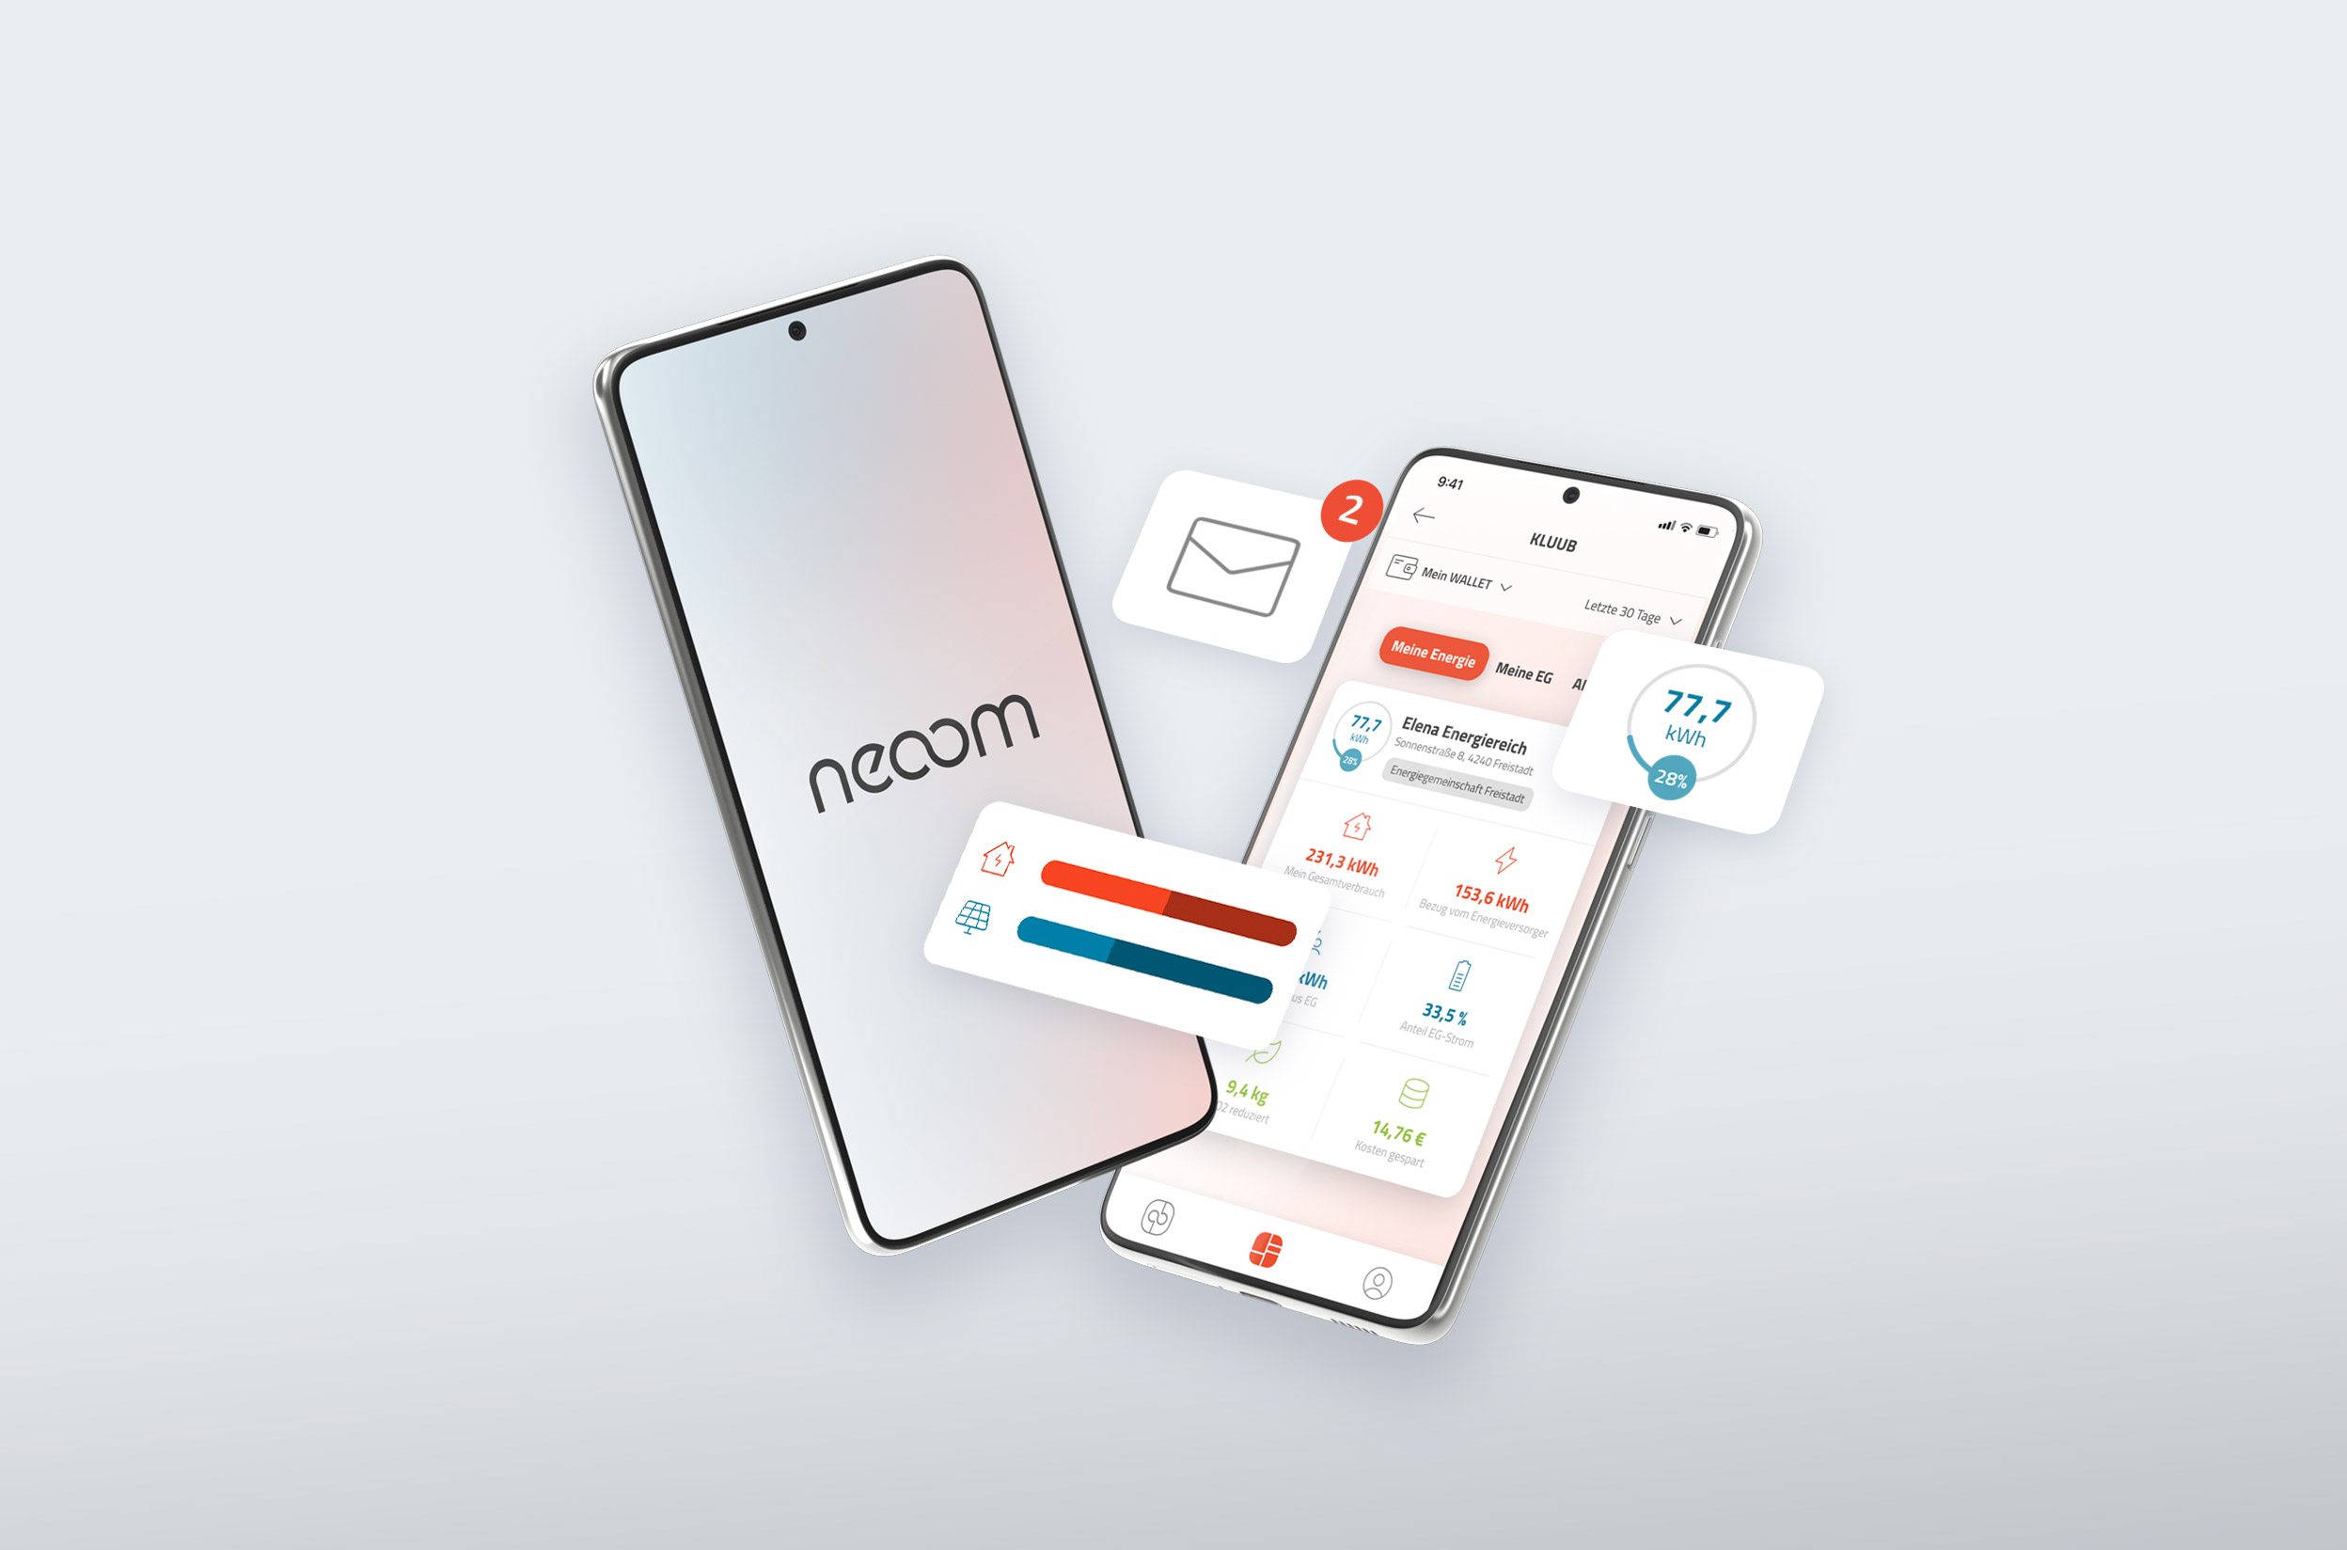


Jetzt downloaden!
Neoom app
Oder unter app.neoom.com
@Wirsindenergiewende

Slide 29
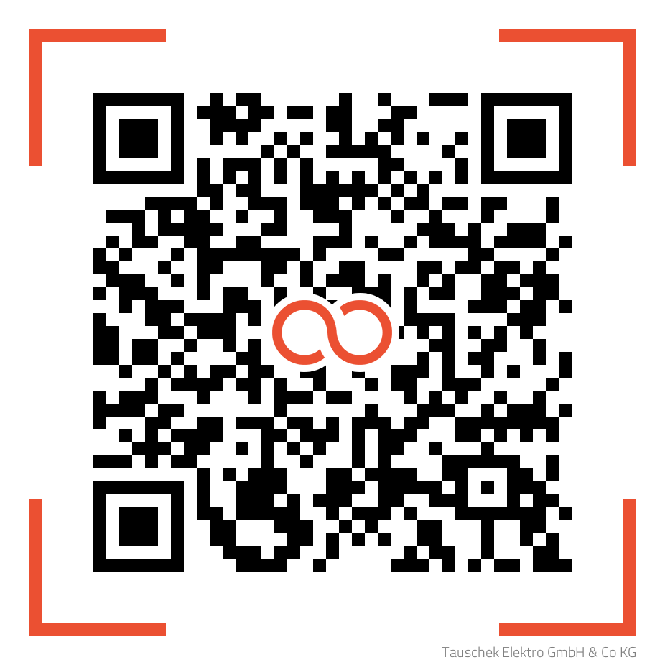
Danke für die Aufmerksamkeit!
Informationen im Nachgang erhalten?
Bitte hier anmelden!
Notes:
Am Ende nochmal QR-Code herzeigen
Darauf verweisen, dass PPM/Systempartner oder man selbst mit iPad/Laptop noch im Raum unterwegs ist, und wenn jemand PV/Speicher… möchte auch über diesen Link eintragen, dann bekommt der Systempartner vorqualifizierte Leads direkt von neoom

